Slide 1

第三节 堆及其应用

Slide 2
一、预备知识
完全二叉树：
如果一棵深度为K二叉树，1至k-1层的结点都是满的，即满足2^{i}-1(i<k)，只有最下面的一层的结点数小于2^{i}-1，并且最下面一层的结点都集中在该层最左边的若干位置，则此二叉树称为完全二叉树。

Slide 3
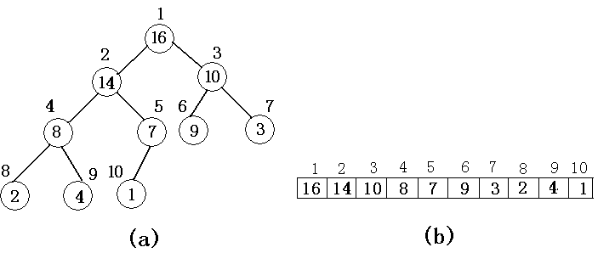
二、堆的定义
堆结构是一种数组对象，它可以被视为一棵完全二叉树。树中每个结点与数组中存放该结点中值的那个元素相对应，如下图：

Slide 4
三、堆的性质
设数组A的长度为len，二叉树的结点个数为size，size≤len，则A[i]存储二叉树中编号为i的结点值（1≤i≤size），而A[size]以后的元素并不属于相应的堆，树的根为A[1]，并且利用完全二叉树的性质，我们很容易求第i个结点的父结点（parent(i)）、左孩子结点(left(i))、右孩子结点(right(i))的下标了,分别为：i/2、2i、2i+1；
更重要的是，堆具有这样一个性质，对除根以外的每个结点i，A[parent(i)]≥A[i]。即除根结点以外，所有结点的值都不得超过其父结点的值，这样就推出，堆中的最大元素存放在根结点中，且每一结点的子树中的结点值都小于等于该结点的值，这种堆又称为“大根堆”；反之，对除根以外的每个结点i，A[parent(i)]≤A[i]的堆，称为“小根堆”。

Slide 5
四、堆的操作
用堆的关键部分是两个操作：put操作，即往堆中加入一个元素；get操作，即从堆中取出并删除一个元素。
1、往堆中加入一个元素的算法(put)如下：
（1）在堆尾加入一个元素，并把这个结点置为当前结点。
（2）比较当前结点和它父结点的大小
如果当前结点小于父结点，则交换它们的值，并把父结点置为当
前结点。转（2）。
如果当前结点大于等于父结点，则转（3）。
（3）结束。

Slide 6
重复n次put操作，即可建立一个小根堆。我们举一个例子看看具体过程：设n=10，10堆的数量分别为：3 5 1 7 6 4 2 5 4 1。
设一个堆结构heap[11],现在先考虑用put操作建一个小根堆，具体方法是每次读入一个数插入到堆尾，再通过调整使得满足堆的性质(从堆尾son=len开始，判断它与父结点son/2的大小，若heap[son]<heap[son/2]，则交换这两个数，且son=son/2，继续判断heap[son]与heap[son/2]的大小，……直到son=1或者heap[son]>=heap[son/2]为止)。开始时堆的长度len=0。

Slide 7
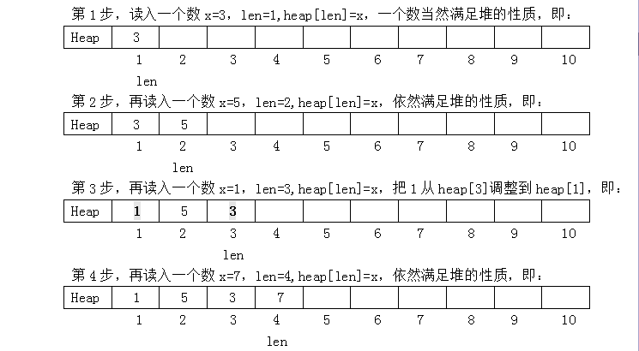

Slide 8
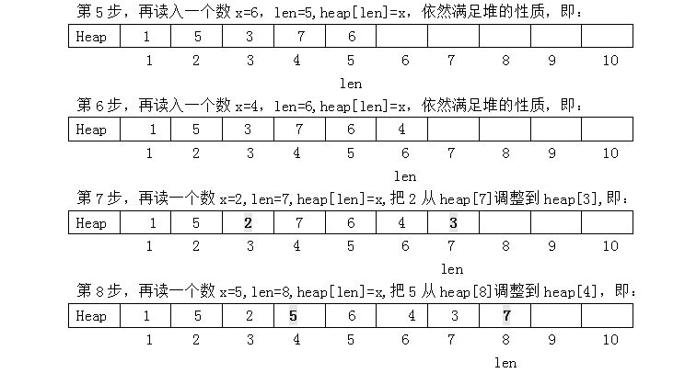

Slide 9
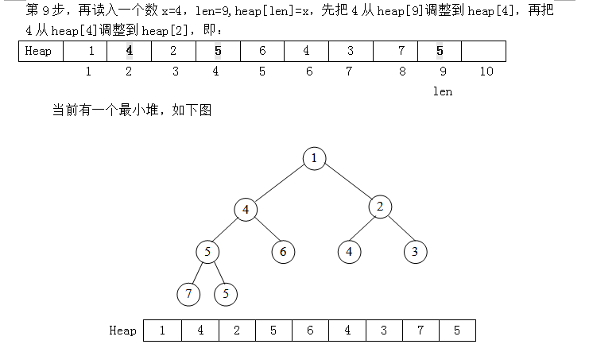

Slide 10
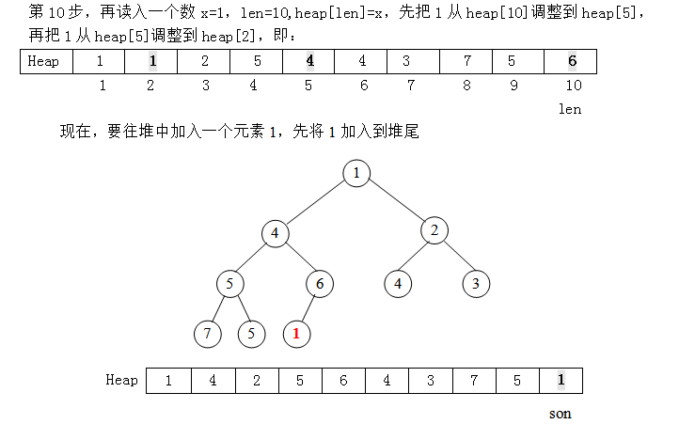

Slide 11
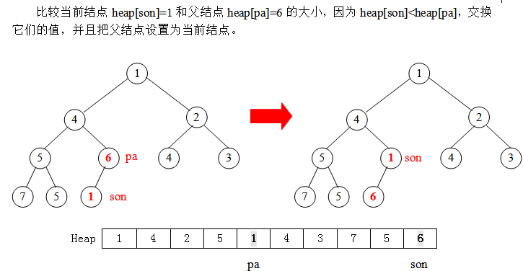

Slide 12
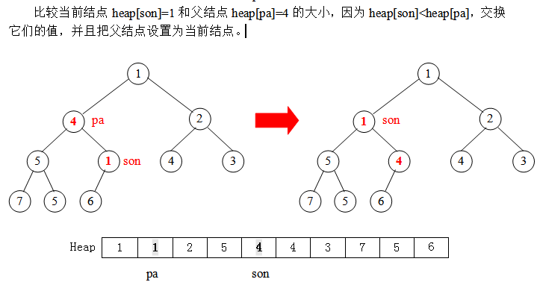

Slide 13
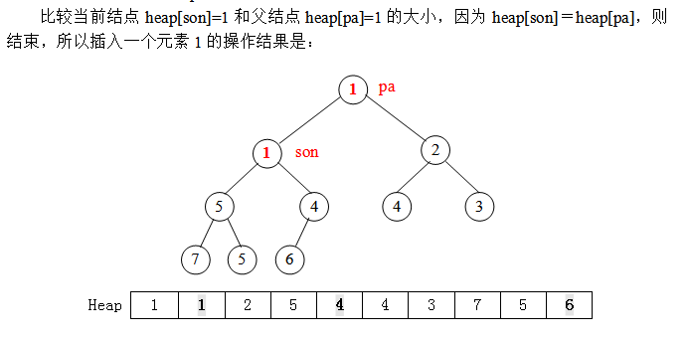

Slide 14
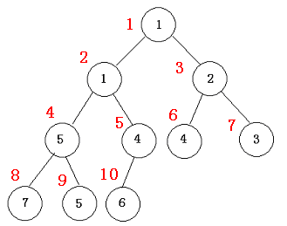
实际上，我们也可以直接用完全二叉树的形式描述出这个过程，得到如下的一棵完全二叉树（堆）：

Slide 15
void put(int d) //heap[1]为堆顶
{
int son, pa;
heap[++heap_size] = d;
son = heap_size;
while(son > 1)
{
pa = son >> 1;
if(heap[son] >= heap[pa]) break;
swap(heap[son], heap[pa]);
son = pa;
}
}

Slide 16
使用C++标准模板库STL（需要头文件<algorithm>）：
void put(int d)
{
heap[++heap_size] = d;
//push_heap(heap + 1, heap + heap_size + 1); //大根堆
push_heap(heap + 1, heap + heap_size + 1, greater<int>()); //小根堆
}

Slide 17
2、从堆中取出并删除一个元素的算法(get)如下：
（1）取出堆的根结点的值。
（2）把堆的最后一个结点（len）放到根的位置上，把根覆盖掉。把堆
的长度减一。
（3）把根结点置为当前父结点pa。
（4）如果pa无儿子（pa>len/2），则转（6）；否则，把pa的两（或一）个儿子中值最小的那个置为当前的子结点son。
（5）比较pa与son的值，如果fa的值小于或等于son，则转（6）；
否则，交换这两个结点的值，把pa指向son，转（4）。
（6）结束。

Slide 18
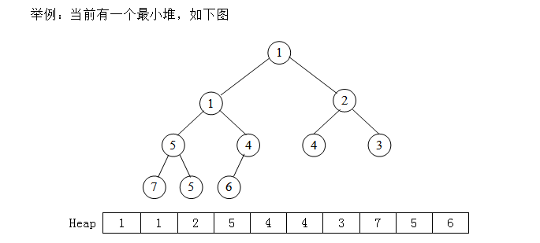

Slide 19
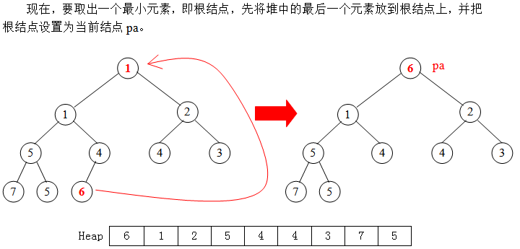

Slide 20
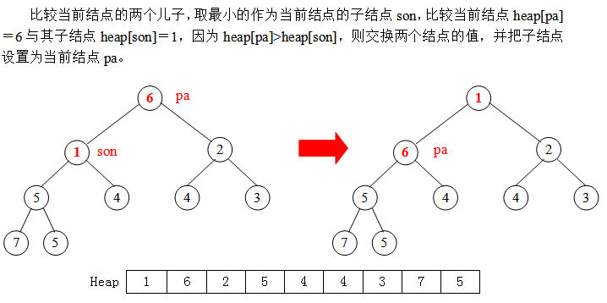

Slide 21
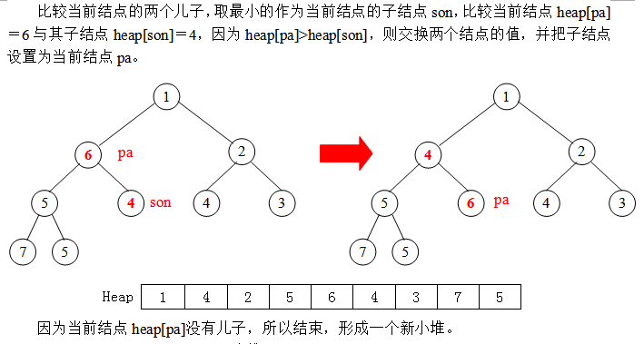

Slide 22
int get() //heap[1]为堆顶
{ int pa, son, res;
res = heap[1];
heap[1] = heap[heap_size--];
pa = 1;
while(pa * 2 <= heap_size)
{
son = pa * 2;
if (son < heap_size && heap[son + 1] < heap[son]) son++;
if (heap[pa] <= heap[son]) break;
swap(heap[pa], heap[son]);
pa = son;
}
return res;
}

Slide 23
使用C++标准模板库STL（需要头文件<algorithm>）：
int get()
{
//pop_heap(heap + 1, heap + heap_size + 1); //大根堆
pop_heap(heap + 1, heap + heap_size + 1, greater<int>()); //小根堆
return heap[heap_size--];
}

Slide 24
五、堆的应用
例1、合并果子(fruit)
【问题描述】
在一个果园里，多多已经将所有的果子打了下来，而且按果子的不同种类分成了不同的堆。多多决定把所有的果子合成一堆。
每一次合并，多多可以把两堆果子合并到一起，消耗的体力等于两堆果子的重量之和。可以看出，所有的果子经过n-1次合并之后，就只剩下一堆了。多多在合并果子时总共消耗的体力等于每次合并所耗体力之和。
因为还要花大力气把这些果子搬回家，所以多多在合并果子时要尽可能地节省体力。假定每个果子重量都为1，并且已知果子的种类数和每种果子的数目，你的任务是设计出合并的次序方案，使多多耗费的体力最少，并输出这个最小的体力耗费值。
例如有3种果子，数目依次为1，2，9。可以先将 1、2堆合并，新堆数目为3，耗费体力为3。接着，将新堆与原先的第三堆合并，又得到新的堆，数目为12，耗费体力为 12。所以多多总共耗费体力=3+12=15。可以证明15为最小的体力耗费值。

Slide 25
【输入文件】
输入文件fruit.in包括两行，第一行是一个整数n（1 <= n <= 30000），表示果子的种类数。第二行包含n个整数，用空格分隔，第i个整数a_{i}（1 <= a_{i} <= 20000）是第i种果子的数目。
【输出文件】
输出文件fruit.out包括一行，这一行只包含一个整数，也就是最小的体力耗费值。输入数据保证这个值小于231。
【样例一输入】
3
1 2 9
【样例一输入】
10
3 5 1 7 6 4 2 5 4 1
【样例一输出】
15
【样例一输出】
120
【数据规模】
对于30%的数据，保证有n <= 1000；
对于50%的数据，保证有n <= 5000；
对于全部的数据，保证有n <= 30000。

Slide 26
【问题分析】
1、算法分析
将这个问题换一个角度描述：给定n个叶结点，每个结点有一个权值W[i]，将它们中两个、两个合并为树，假设每个结点从根到它的距离是D[i]，使得最终∑(w_{i} * di)最小。
于是，这个问题就变为了经典的Huffman树问题。Huffman树的构造方法如下：
（1）从森林里取两个权和最小的结点；
（2）将它们的权和相加，得到新的结点，并且把原结点删除，将新结点插入到森林中；
（3）重复(1)~(2)，直到整个森林里只有一棵树。

Slide 27
2、数据结构
很显然，问题当中需要执行的操作是：(1) 从一个表中取出最小的数 (2) 插入一个数字到这个表中。支持动态查找最小数和动态插入操作的数据结构，我们可以选择用堆来实现。因为取的是最小元素，所以我们要用小根堆实现。
用堆的关键部分是两个操作：put操作，即往堆中加入一个元素；get操作，即从堆中取出并删除一个元素。
3、操作实现
整个程序开始时通过n次put操作建立一个小根堆，然后不断重复如下操作：两次get操作取出两个最小数累加起来，并且形成一个新的结点，再插入到堆中。如1+1=2，再把2插入到堆的后面一个位置，然后从下往上调整，使得包括2在内的数组满足堆的性质

Slide 28
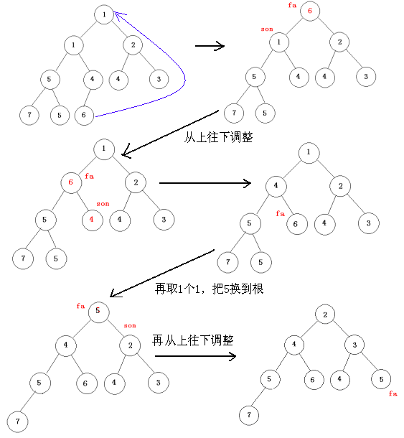
即：

Slide 29
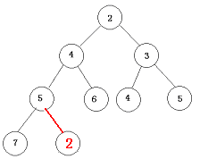
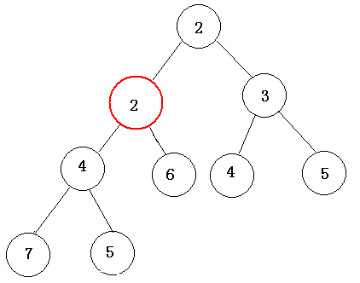
get和put操作的复杂度均为log2n。所以建堆复杂度为nlog2n。合并果子时，每次需要从堆中取出两个数，然后再加入一个数，因此一次合并的复杂度为3log2n，共n-1次。所以整道题目的复杂度是nlog2n。

Slide 30
【参考程序】
#include <iostream>
#include <cstdio>
using namespace std;
int heap_size, n;
int heap[30001];
void swap(int &a, int &b) //加&后变量可修改
{
int t = a;a = b;b = t;
}
void put(int d) //heap[1]为堆顶
{
int son, pa;
heap[++heap_size] = d;
son = heap_size;
while(son > 1)
{
pa = son >> 1;
if(heap[son] >= heap[pa]) break;
swap(heap[son], heap[pa]);
son = pa;
}
}

Slide 31
int get() //heap[1]为堆顶
{
int pa, son, res;
res = heap[1];
heap[1] = heap[heap_size--];
pa = 1;
while(pa * 2 <= heap_size)
{
son = pa * 2;
if (son < heap_size && heap[son + 1] < heap[son]) son++;
if (heap[pa] <= heap[son]) break;
swap(heap[pa], heap[son]);
pa = son;
}
return res;
}
void work()
{
int i, x, y, ans = 0;
cin >> n;

Slide 32
for(i = 1 ; i <= n ; i++) //建堆，其实直接将数组排序也是建堆方法之一
{
cin >> x;
put(x);
}
for(i = 1 ; i < n ; i++) //取、统计、插入
{
x = get();
y = get(); //也可省去这一步，而直接将x累加到heap[1]然后调整
ans += x + y;
put(x + y);
}
cout << ans << endl;
}
int main()
{
freopen("fruit.in", "r", stdin);
freopen("fruit.out", "w", stdout);
ios::sync_with_stdio(false); //优化。打消iostream的输入输出缓存，使得cin cout 时间和printf scanf 相差无几
work();
return 0;
}

Slide 33
使用C++标准模板库STL：
#include <iostream>
#include <queue>
#include <cstdio>
using namespace std;
int n;
priority_queue<int,vector<int>,greater<int> > h; //优先队列
void work()
{
int i, x, y, ans = 0;
cin >> n;
for(i = 1 ; i <= n ; i++) //建堆
{
cin >> x;
h.push(x);
}

Slide 34
for(i = 1 ; i < n ; i++) //取、统计、插入
{
x = h.top();h.pop();
y = h.top();h.pop();
ans += x + y;
h.push(x + y);
}
cout << ans << endl;
}
int main()
{
freopen("fruit.in", "r", stdin);
freopen("fruit.out", "w", stdout);
work();
return 0;
}

Slide 35
例2、堆排序(heapsort)
【问题描述】
假设n个数存放在A[1..n]中，我们可以利用堆将它们从小到大进行排序，这种排序方法，称为“堆排序”。输入两行，第1行为n，第2行为n个整数，每个数之间用1个空格隔开。输出1行，为从小到大排好序的n个数，每个数之间也用1个空格隔开。
【问题分析】
一种思路是完全按照上一个例题的方法去做。
【参考程序1】
#include <iostream>
#include <cstdio>
using namespace std;
int heap_size, n;
int heap[100001];

Slide 36
void swap(int &a, int &b)
{
int t = a;a = b;b = t;
}
void put(int d)
{
int now, next;
heap[++heap_size] = d;
now = heap_size;
while(now > 1)
{
next = now >> 1;
if(heap[now] >= heap[next])return;
swap(heap[now], heap[next]);
now = next;
}
}
int get()
{
int now, next, res;
res = heap[1];

Slide 37
heap[1] = heap[heap_size--];
now = 1;
while(now * 2 <= heap_size)
{
next = now * 2;
if(next < heap_size && heap[next + 1] < heap[next])next++;
if(heap[now] <= heap[next])return res;
swap(heap[now], heap[next]);
now = next;
}
return res;
}
void work()
{
int i, x, y, ans = 0;
cin >> n;
for(i = 1 ; i <= n ; i++)
{
cin >> x;
put(x);
}

Slide 38
for(i = 1 ; i < n ; i++) cout << get() << ' ';
cout << get() << endl;
}
int main()
{
freopen("heapsort.in", "r", stdin);
freopen("heapsort.out", "w", stdout);
work();
return 0;
}
另一种思路是考虑这样两个问题，一是如何构建一个初始（大根）堆？二是确定了最大值后（堆顶元素A[1]即为最大值），如何在剩下的n-1个数中，调整堆结构产生次大值？
对于第一个问题，我们可以这样理解，首先所有叶结点（编号为N/2+1到N）都各自成堆，我们只要从最后一个分支结点（编号为N/2）开始，不断“调整”每个分支结点与孩子结点的值，使它们满足堆的要求，直到根结点为止，这样一定能确保根（堆顶元素）的值最大。“调整”的思想如下：即如果当前结点编号为i, 则它的左孩子为2*i, 右孩子2*i+1,首先比较A[i]与MAX（A[2*i]，A[2*i+1]）；如果A[i]大，说明以结点i为根的子树已经是堆，不用再调整。否则将结点i和左右孩子中值大的那个结点j互换位置，互换后可能破坏以j为根的堆

Slide 39
所以必须再比较A[j] 与MAX（A[2*j]，A[2*j+1]）,依此类推，直到父结点的值大于等于两个孩子或出现叶结点为止。这样，以i为根的子树就被调整成为一个堆。
编写的子程序如下：
void heap(int r[], int nn, int ii)//一次操作，使r满足堆的性质，得到1个最大数在r[ii]中
{
int x, i=ii, j;
x = r[ii]; //把待调整的结点值暂存起来
j = 2 * i; //j存放i的孩子中值大的结点编号，开始时为i的左孩子编号
while(j <= nn) //不断调整，使以i为根的二叉树满足堆的性质
{
if(j < nn && r[j] < r[j + 1]) j++; //若i有右孩子且值比左孩子大，则把j设为右孩子的编号
if(x < r[j]) //若父结点比孩子结点小，则调整父结点和孩子结点中值大的那个结点，确保此处满足堆的性质
{
r[i] = r[j];
i = j;
j = 2 * i;
}
else j = nn + 1; //故意让j超出范围，终止循环

Slide 40
}
r[i] = x; //调整到最终位置
}
经过第一步骤建立好一个初始堆后，可以确定堆顶元素值最大，我们就把它A[1]与最后一个元素A[N]交换，然后再对A[1..N-1]进行调整，得到次大值与A[N-1]交换，如此下去，所有元素便有序存放了。
主程序的框架如下：
【参考程序2】
int a[100001];
int i,temp,n;
int main()
{
输入n和n个元素；
for(i=n / 2 ; i >= 1 , i--)
heap(a,n,i)； //建立初始堆，且产生最大值A[1]}

Slide 41
for(i=n ; i >= 2 ; i--) //将当前最大值交换到最终位置上，再对前i-1个数调整
{
swap(a[1],a[i]);
heap(a,i-1,1)；
}
输出；
return 0;
}
【小结】
堆排序在数据较少时并不值得提倡，但数据量很大时，效率就会很高。因为其运算的时间主要消耗在建立初始堆和调整过程中，堆排序的时间复杂度为O（nlog₂n），而且堆排序只需一个供交换用的辅助单元空间，是一种不稳定的排序方法。

Slide 42
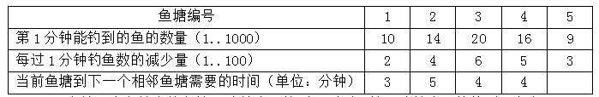
例3、鱼塘钓鱼（fishing）
【问题描述】
有N个鱼塘排成一排（N<100），每个鱼塘中有一定数量的鱼，例如：N=5时，如下表：
即：在第1个鱼塘中钓鱼第1分钟内可钓到10条鱼，第2分钟内只能钓到8条鱼，……，第5分钟以后再也钓不到鱼了。从第1个鱼塘到第2个鱼塘需要3分钟，从第2个鱼塘到第3个鱼塘需要5分钟，……

Slide 43
【编程任务】
给出一个截止时间T(T<1000)，设计一个钓鱼方案，从第1个鱼塘出发，希望能钓到最多的鱼。
假设能钓到鱼的数量仅和已钓鱼的次数有关，且每次钓鱼的时间都是整数分钟。
【输入格式】
输入文件共5行，分别表示：
第1行为N；
第2行为第1分钟各个鱼塘能钓到的鱼的数量，每个数据之间用一空格隔开；
第3行为每过1分钟各个鱼塘钓鱼数的减少量，每个数据之间用一空格隔开；
第4行为当前鱼塘到下一个相邻鱼塘需要的时间；
第5行为截止时间T；
【输出格式】
输出文件仅一个整数（不超过2³¹-1），表示你的方案能钓到的最多的鱼。

Slide 44
【输入样例】
5
10 14 20 16 9
2 4 6 5 3
3 5 4 4
14
【输出样例】
76
【知识准备】
最优化原理、贪心法、动态规划、用堆结构实现贪心。
【问题分析】
算法一：
我们可以这样想：如果知道了取到最大值的情况下，人最后在第i个鱼塘里钓鱼，那么用在路上的时间是固定的，因为我们不会先跑到第i个鱼塘里钓一分钟后再返回前面的鱼塘钓鱼，这样把时间浪费在路上显然不划算，再说在你没到某个鱼塘里去钓鱼之前，这个塘里的鱼也不会跑掉（即数量不会减少）。所以这时我们是按照从左往右的顺序钓鱼的，也可以看成路上是不需要时间的，即人可以自由在1~i个鱼塘之间来回走，只要尽可能选取钓到的鱼多的地方就可以了，这就是我们的贪心思想。其实，这个贪心思想并不是模拟钓鱼的过程，只是统计出在各个鱼塘钓鱼的次数。程序实现时，只要分别枚举钓鱼的终

Slide 45
点鱼塘（从鱼塘1到鱼塘n），每次按照上述贪心思想确定在哪些鱼塘里钓鱼，经过n次后确定后最终得到的一定是最优方案。
算法二：
其实，这道题是考虑最优性问题的，所以我们也可以用动态规划来解决，假设用Opt[t][n]来表示第t分钟时，人在第n个鱼塘里钓鱼，最多所能钓到的鱼数。则：
Opt[t][n] =Maxinum{Opt[t-k][n-1]+S}；
穷举k，S为t-k+1到t之间，除去从第n-1的鱼塘走到第n个鱼塘的时间，在第n个鱼塘中可以钓到的鱼数。
算法三：
建立以fish为关键字的大根堆，包括能钓到鱼的数量和池塘的编号。然后借助枚举创造条件，实现复杂度为O（m*nlogn）的算法。
【参考程序】
#include <iostream>
#include <cstdio>
using namespace std;
struct Data
{
int fish, lake; //堆中结点的信息
};

Slide 46
Data heap[101];
int t[101], f[101], d[101];
int Max, k, t1;
void maintain(int i) //维护堆
{
Data a;
int next;
a = heap[i];
next = i * 2;
while(next <= k)
{
if(next < k && heap[next].fish < heap[next + 1].fish)next++;
if(a.fish < heap[next].fish)
{
heap[i] = heap[next];
i = next;
next *= 2;
}
else break;
}
heap[i] = a;
}

Slide 47
void work()
{
int i, j, m, n;
cin >> n;
for(i = 1 ; i <= n ; i++) cin >> f[i];
for(i = 1 ; i <= n ; i++) cin >> d[i];
for(i = 1 ; i < n ; i++) cin >> t[i];
cin >> m;
for(k = 1 ; k <= n ; k++) //枚举最远走到的池塘的编号
{
int Time = m - t1; //计算剩余时间
int ans = 0;
for(i = 1 ; i <= k ; i++) //收集能够钓鱼的池塘的资料
{
heap[i].fish = f[i];
heap[i].lake = i;
}
for(i = 1 ; i <= k / 2 ; i++) maintain(i); //堆的初始化
while(Time > 0 && heap[1].fish > 0)
{
ans += heap[1].fish; //贪心选取鱼最多的池塘
heap[1].fish -= d[heap[1].lake]; //修改鱼的数量
maintain(1); //堆维护
Time--; //剩余时间变少
}

Slide 48
if(ans > Max) Max = ans; //刷新最优解
t1 += t[k]; //累计走路需要的时间
}
cout << Max << endl;
}
int main()
{
freopen("fishing.in", "r", stdin);
freopen("fishing.out", "w", stdout);
work();
return 0;
}
使用STL的版本：
#include <iostream>
#include <cstdio>
#include <queue>
#define fish first
#define lake second
using namespace std;
priority_queue <pair<int, int> > heap;

Slide 49
int t[101], f[101], d[101];
int ans, m, Max, n, k, t1, Time;
void work()
{
int i, j;
cin >> n;
for(i = 1 ; i <= n ; i++) cin >> f[i];
for(i = 1 ; i <= n ; i++) cin >> d[i];
for(i = 1 ; i < n ; i++) cin >> t[i];
cin >> m;
for(k = 1 ; k <= n ; k++) //枚举最远走到的池塘的编号
{
Time = m - t1; //计算剩余时间
ans = 0;
for(i = 1 ; i <= k ; i++) //收集能够钓鱼的池塘的资料
heap.push(make_pair(f[i], i));
while(Time > 0 && heap.top().fish > 0)
{
pair<int, int> a = heap.top();
heap.pop();
ans += a.fish; //贪心选取鱼最多的池塘
a.fish -= d[a.lake]; //修改鱼的数量
heap.push(a); //堆维护
Time--; //剩余时间变少
}

Slide 50
if(ans > Max) Max = ans; //刷新最优解
t1 += t[k]; //累计走路需要的时间
}
cout << Max << endl;
}
int main()
{
freopen("fishing.in", "r", stdin);
freopen("fishing.out", "w", stdout);
work();
return 0;
}

Slide 51
【上机练习】
1、合并果子(fruit)
【问题描述】
在一个果园里，多多已经将所有的果子打了下来，而且按果子的不同种类分成了不同的堆。多多决定把所有的果子合成一堆。
每一次合并，多多可以把两堆果子合并到一起，消耗的体力等于两堆果子的重量之和。可以看出，所有的果子经过n-1次合并之后，就只剩下一堆了。多多在合并果子时总共消耗的体力等于每次合并所耗体力之和。
因为还要花大力气把这些果子搬回家，所以多多在合并果子时要尽可能地节省体力。假定每个果子重量都为1，并且已知果子的种类数和每种果子的数目，你的任务是设计出合并的次序方案，使多多耗费的体力最少，并输出这个最小的体力耗费值。
例如有3种果子，数目依次为1，2，9。可以先将 1、2堆合并，新堆数目为3，耗费体力为3。接着，将新堆与原先的第三堆合并，又得到新的堆，数目为12，耗费体力为 12。所以多多总共耗费体力=3+12=15。

Slide 52
可以证明15为最小的体力耗费值。
【输入文件】
输入文件fruit.in包括两行，第一行是一个整数n（1 <= n <= 30000），表示果子的种类数。第二行包含n个整数，用空格分隔，第i个整数ai（1 <= ai <= 20000）是第i种果子的数目。
【输出文件】
输出文件fruit.out包括一行，这一行只包含一个整数，也就是最小的体力耗费值。输入数据保证这个值小于2³¹。
【样例一输入】
3
1 2 9
【样例一输入】
10
3 5 1 7 6 4 2 5 4 1
【样例一输出】
15
【样例一输出】
120

Slide 53
2、鱼塘钓鱼（fishing）
【问题描述】
有N个鱼塘排成一排（N<100），每个鱼塘中有一定数量的鱼，例如：N=5时，如下表：
即：在第1个鱼塘中钓鱼第1分钟内可钓到10条鱼，第2分钟内只能钓到8条鱼，……，第5分钟以后再也钓不到鱼了。从第1个鱼塘到第2个鱼塘需要3分钟，从第2个鱼塘到第3个鱼塘需要5分钟，……

Slide 54
【编程任务】
给出一个截止时间T(T<1000)，设计一个钓鱼方案，从第1个鱼塘出发，希望能钓到最多的鱼。
假设能钓到鱼的数量仅和已钓鱼的次数有关，且每次钓鱼的时间都是整数分钟。
【输入格式】
输入文件共5行，分别表示：
第1行为N；
第2行为第1分钟各个鱼塘能钓到的鱼的数量，每个数据之间用一空格隔开；
第3行为每过1分钟各个鱼塘钓鱼数的减少量，每个数据之间用一空格隔开；
第4行为当前鱼塘到下一个相邻鱼塘需要的时间；
第5行为截止时间T；

Slide 55
【输出格式】
输出文件仅一个整数（不超过2³¹-1），表示你的方案能钓到的最多的鱼。
【输入样例】
5
10 14 20 16 9
2 4 6 5 3
3 5 4 4
14
【输出样例】
76

Slide 56
3、最小函数值(minval)
【问题描述】
有n个函数，分别为F1,F2,...,Fn。定义Fi(x)=Ai*x^2+Bi*x+Ci(x∈N*)。给定这些Ai、Bi和Ci，请求出所有函数的所有函数值中最小的m个（如有重复的要输出多个）。
【输入格式】
第一行输入两个正整数n和m。
以下n行每行三个正整数，其中第i行的三个数分别位Ai、Bi和Ci。输入数据保证Ai<=10，Bi<=100，Ci<=10 000。
【输出格式】
输出将这n个函数所有可以生成的函数值排序后的前m个元素。
这m个数应该输出到一行，用空格隔开。
【输入样例】
3 10
4 5 3
3 4 5
1 7 1
【输出样例】
9 12 12 19 25 29 31 44 45 54
【数据规模】
n,m<=10 000

